Slide 1
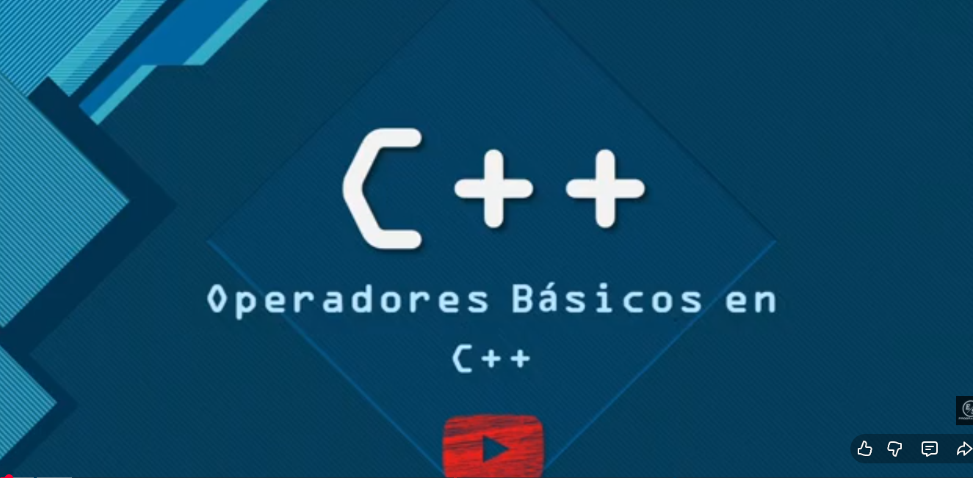


NOMBRE Y APELLIDO:
Jefferson Segundo Diaz Pascual
Sandro Junior JESUS FRANCISCO
INGENIERO:
GARCIA VILLEGAS CHRISTIAN

Slide 2

Operadores
Los operadores son elementos que disparan ciertos cálculos cuando son aplicados a variables u otros objetos en una expresión. Primero revisemos algunas definiciones importantes:
Operando: cada una de las cantidades, constantes o variables o expresiones que intervienen en una expresión.
Expresión: según el diccionario, “Conjunto de términos que representan una cantidad”, entre nosotros es cualquier conjunto de operadores y operandos, que dan como resultado una cantidad
Existe una división en los operadores atendiendo al número de operandos que afectan (unitarios, binarios o ternarios).

Slide 3
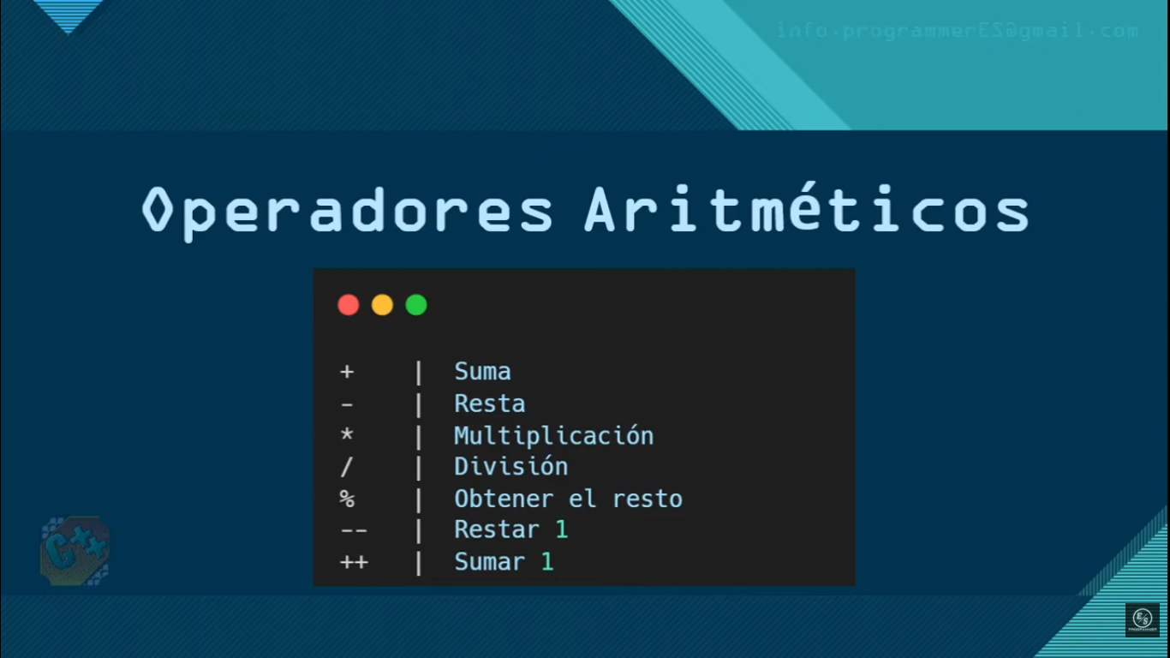
Son usados para crear expresiones matemáticas. Existen dos operadores aritméticos unitarios + y -

Slide 4
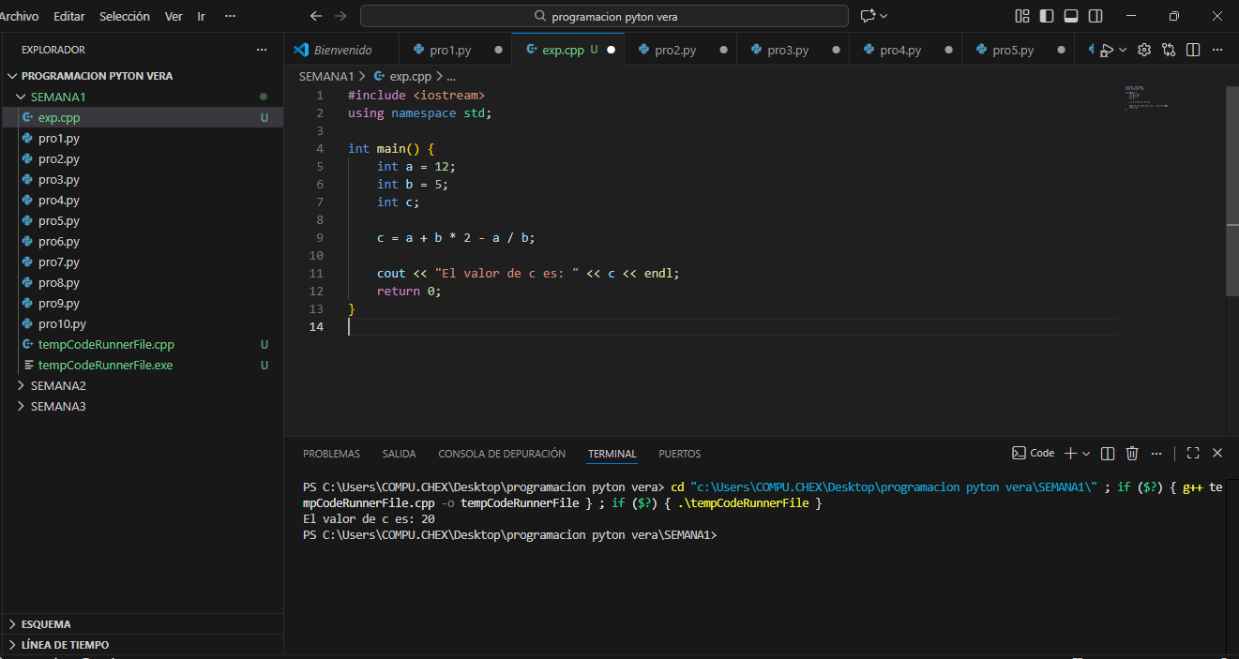

Slide 5
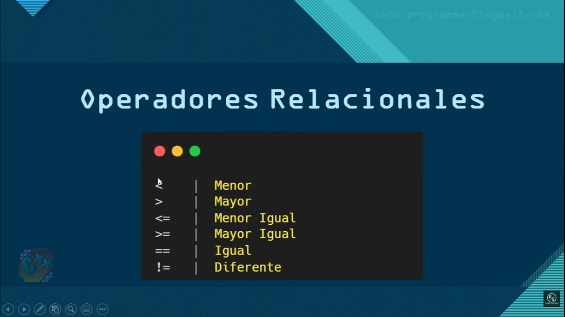
Una expresión lógica es aquella que produce un resultado de verdadero o falso. Se puede construir una expresión lógica simple utilizando un literal de tipo lógico, es decir, true o false, o combinado dos expresiones aritméticas mediante un operador relacional. Los principales operadores relacionales de C++ son:

Slide 6
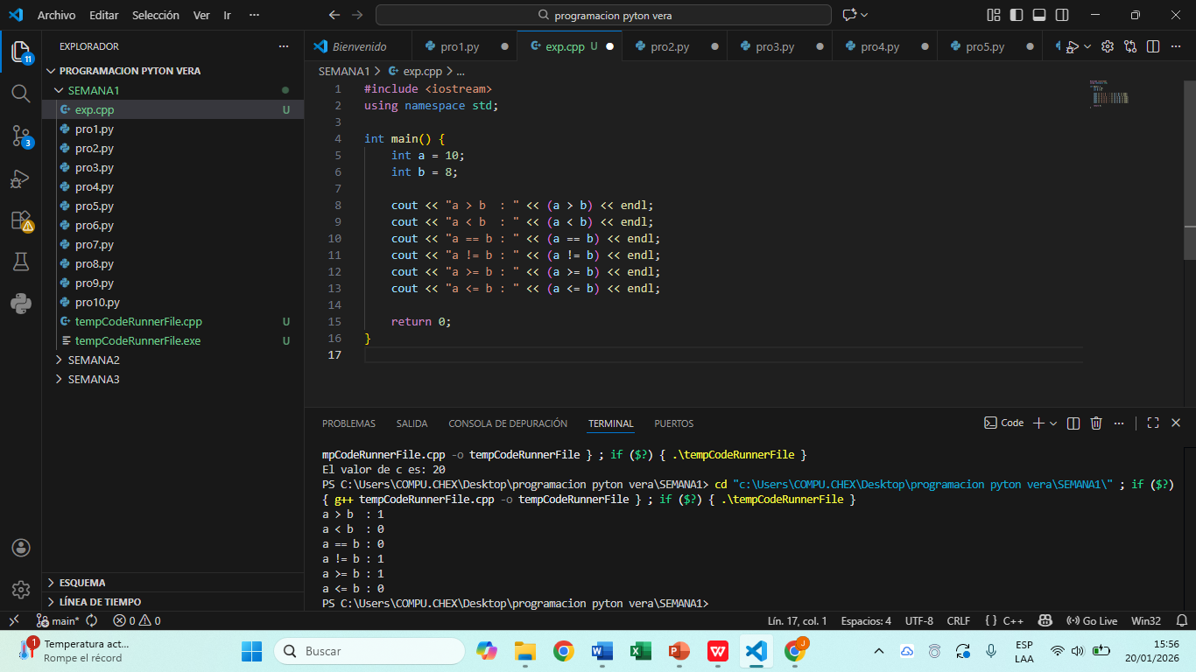

Slide 7
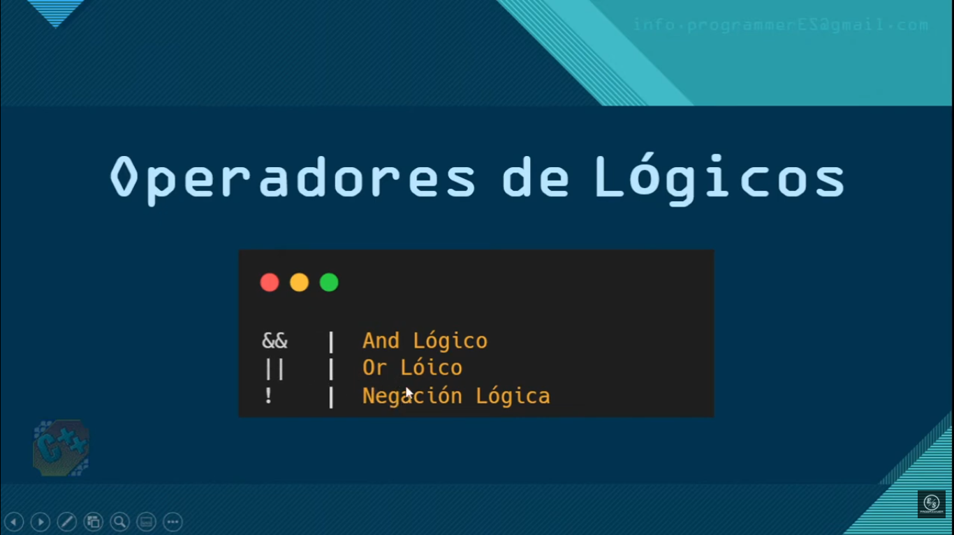
Los principales operadores lógicos de C++ son:
Una expresión lógica compuesta es aquella formada por expresiones lógicas combinadas mediante operadores lógicos.
Una expresión lógica es aquella que produce un resultado de verdadero o falso.
Se recomienda emplear paréntesis en las expresiones lógicas compuestas, con el fin de separar e
identificar cada una de las expresiones lógicas simples.

Slide 8
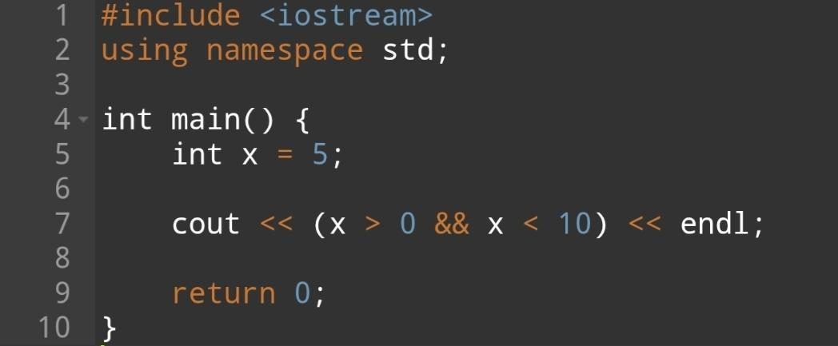
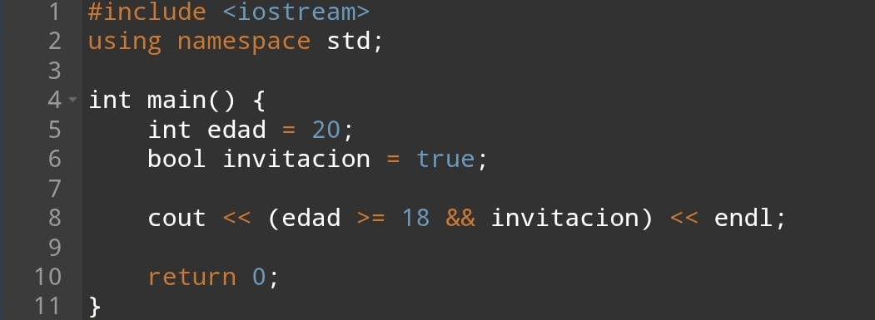
Verifica si un número es mayor que 0 y menor que 10.
Determina si una persona puede entrar: debe ser mayor de edad y tener invitación.

Slide 9
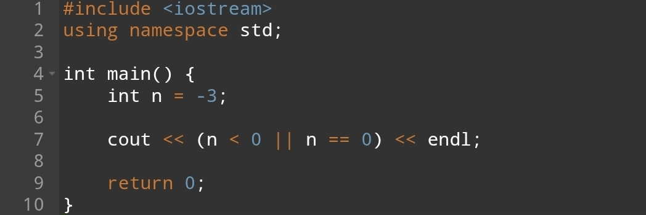
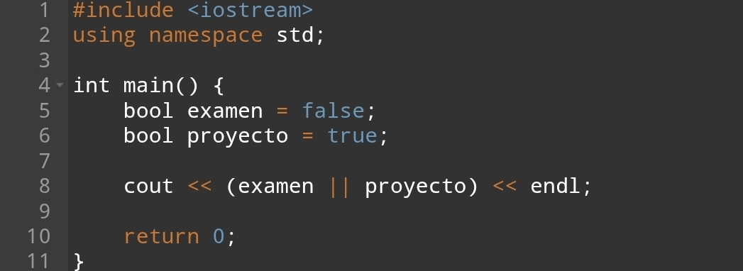
Comprueba si un número es negativo o igual a cero.
Evalúa si un estudiante aprueba si pasa el examen o el proyecto.

Slide 10
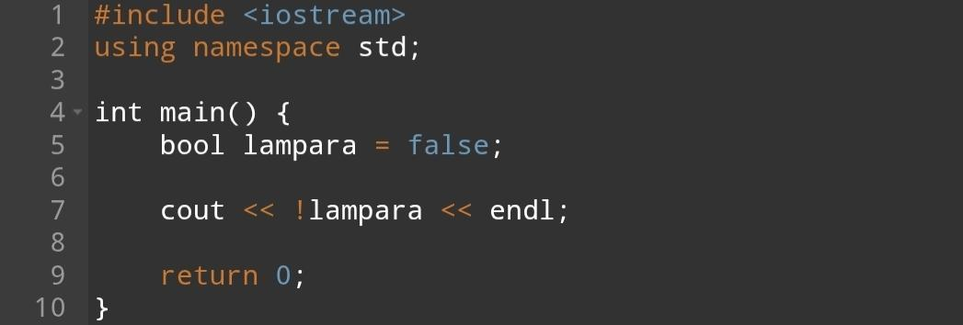
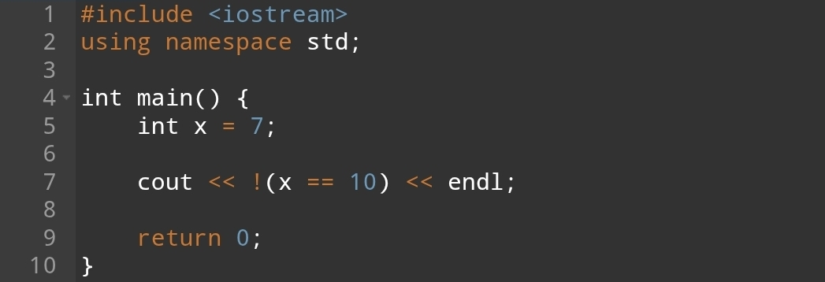
Invierte el estado de una lámpara apagada.
Comprueba si un número no es igual a 10.

Slide 11
